Slide 1

2.1 我们的地球模型
教科版 六年级上册

Slide 2

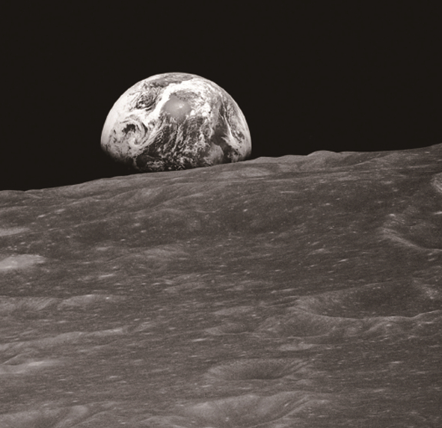

聚 焦
你知道地球的形状是怎样的吗？它是怎么运动的。

Slide 3
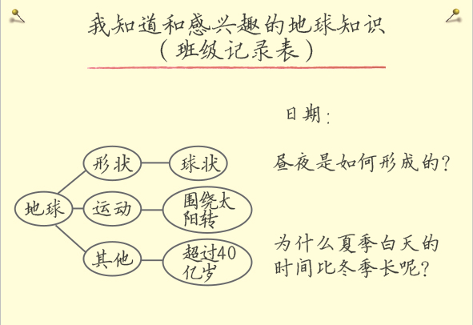
探 索
探索一：写下“我知道和感兴趣的地球知识”

Slide 4
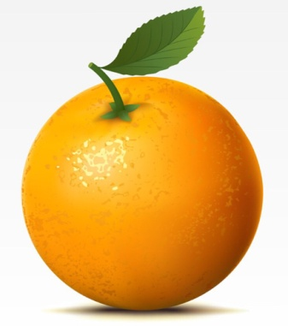
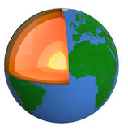
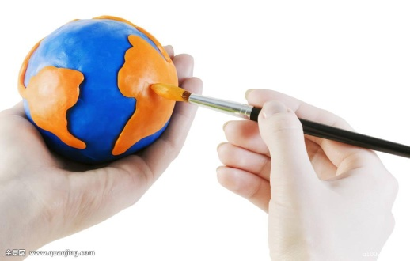
探索二：制作一个简单的地球模型
地球自转模型
地球结构模型
2
地球海陆分布模型
1
3
【点击图片跳转到相应实验内容】

Slide 5
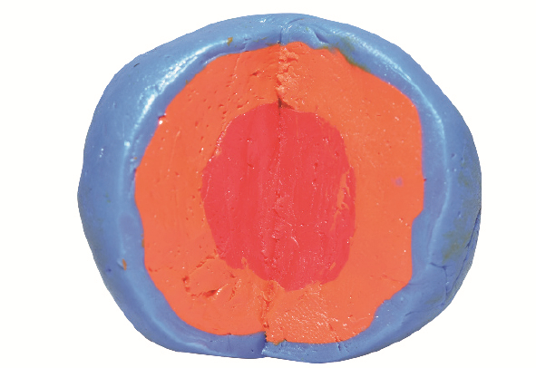
活动帮助卡
1
任务：制作简单的地球模型 第（ ）组
活动内容：
活动一：制作地球结构模型
实验器材：三种颜色的橡皮泥
用小刀，剖出切面。
注意安全，参考教科书上的数据。
【点击图片观看实验内容】

Slide 6
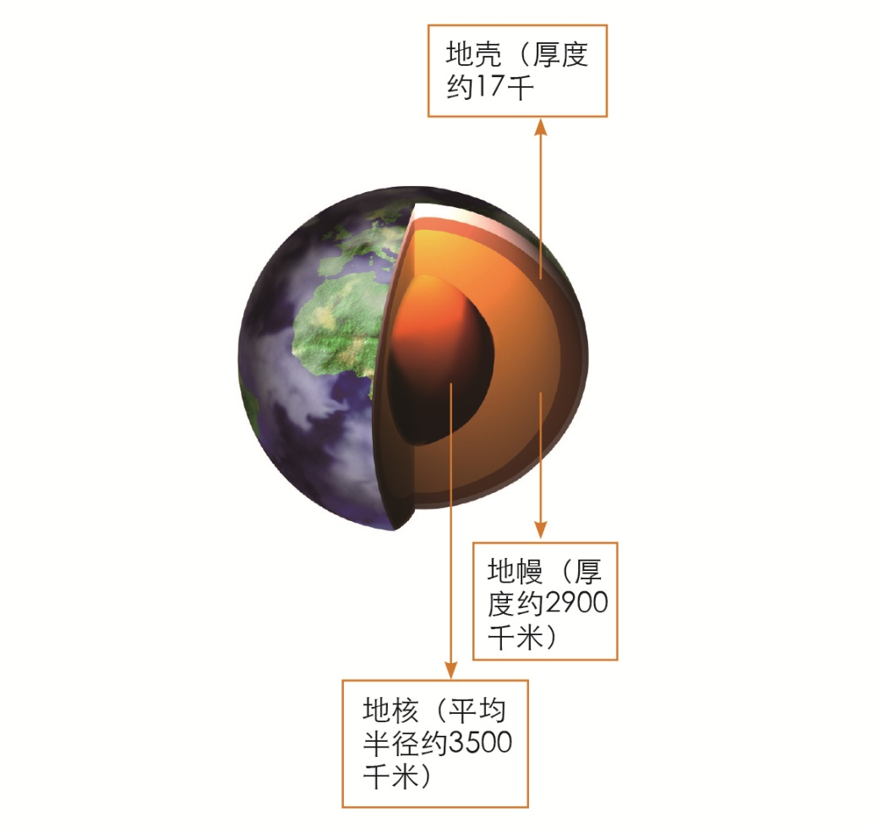
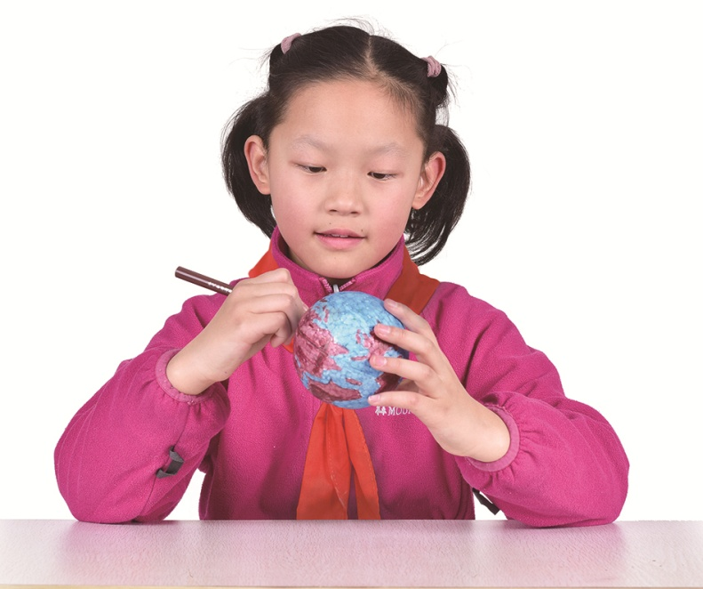
活动二：制作地球海陆分布模型
实验器材：泡沫球（或塑料球）、彩笔
【点击图片观看实验内容】

Slide 7
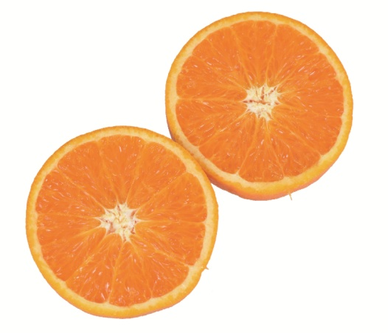
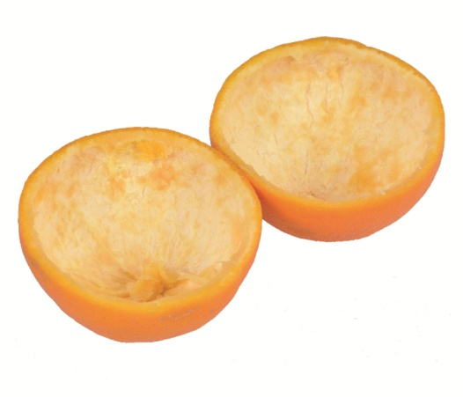
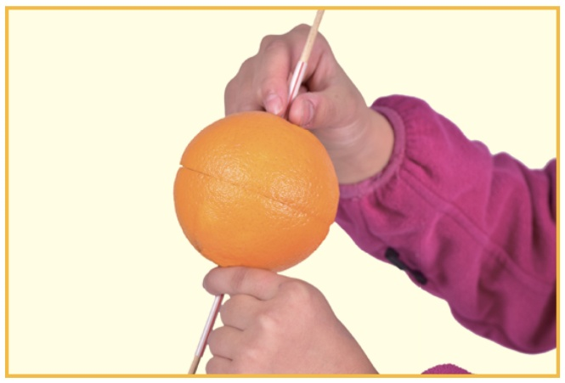
活动三：制作我们的地球自转模型
实验器材：橙子、勺子、吸管、小刀
【点击图片观看实验内容】

Slide 8
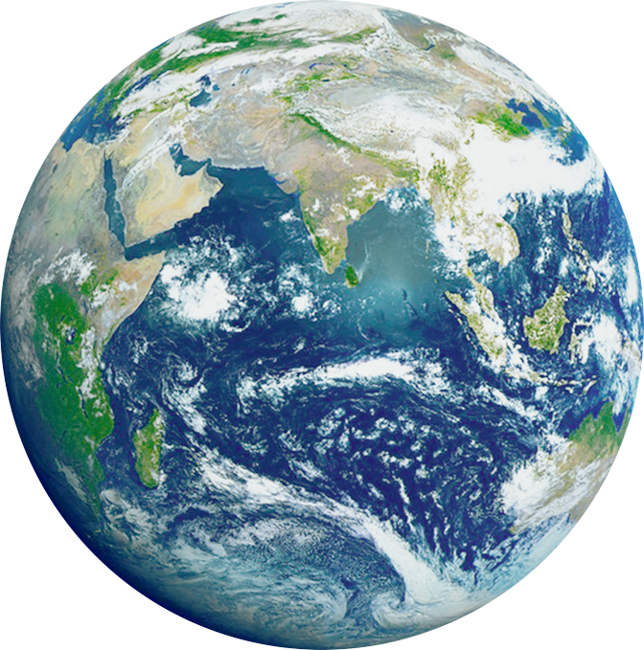
地球是一个围绕着太阳转的超过40亿岁的球体

Slide 9
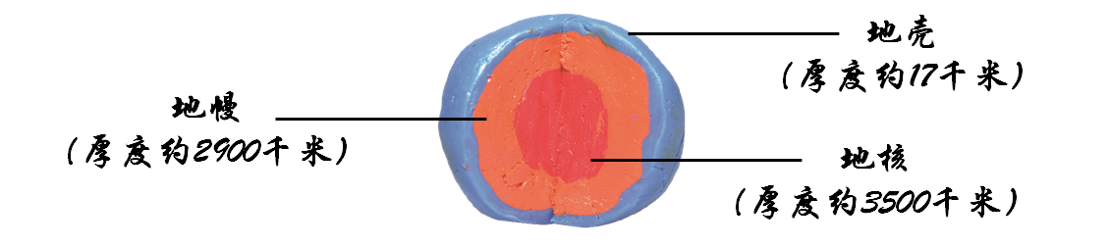
研 讨
1.我们的模型可以解释地球的什么知识？
（1）地球结构模型
地球三个圈层中，地壳最薄，且横向变化大，各处厚度不一，平均厚度约为17千米；地幔的厚度约为2865千米；地核的平均半径约为3400千米。

Slide 10
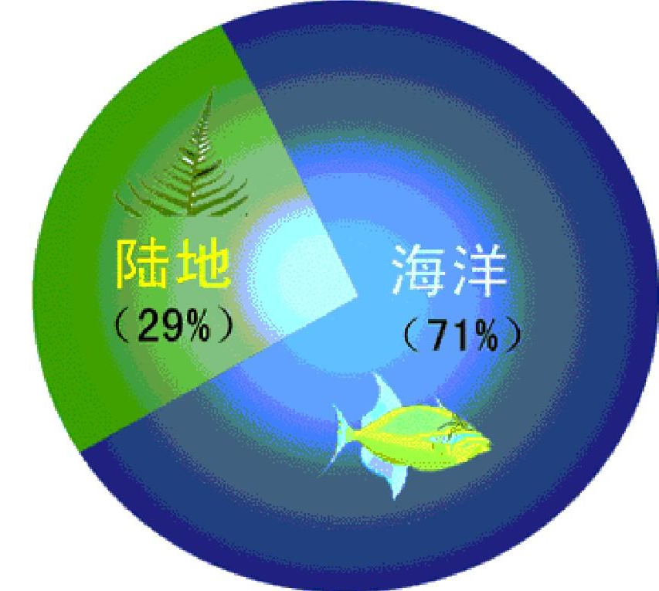
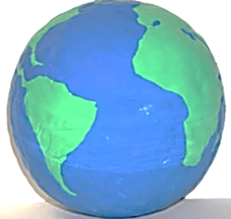
研讨
（2）地球海陆分布模型
地球表面大部分被海洋覆盖。
海洋占地球表面的约71%，约为3.61亿平方千米；陆地约29%，约为1.49亿平方千米。

Slide 11
研讨
（3）地球自转模型
地轴，即为地球斜轴，又称地球自转轴，是指地球自转所绕的轴，北端与地表的交点是北极，南端与地表的交点是南极。
地球绕自转轴自西向东的转动，从北极点上空看呈逆时针旋转 ，从南极点上空看呈顺时针旋转。

Slide 12
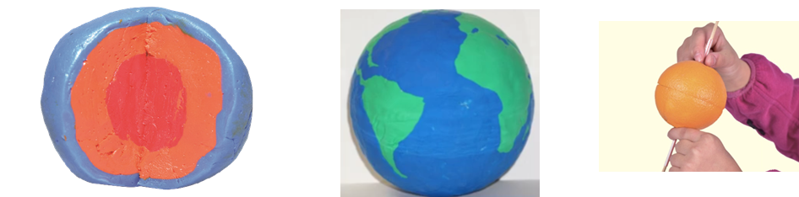
研讨
2.对比不同的模型，它们有什么不同和相同?
模型的相同之处：指三个模型都能表达某一类的地球知识，
都有地球的基本特征，都能用于科学研究。
模型的不同之处：主要是指三个模型所表达的地球知识不同，
表达的研究方向不同和制作方法不同。

Slide 13
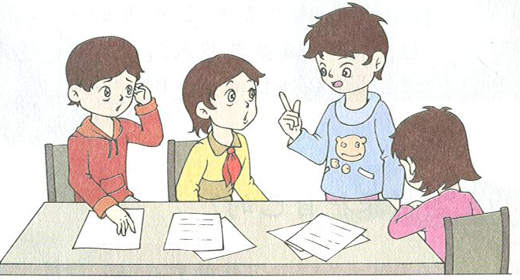
研讨
3.我们的地球模型还可以如何改进?
既可以是工艺方向的改进意见，也可以是依据数据的准确性而提出的改进意见，还可以是美观、功能、品质等方面的意见。
用胶带把两个橘皮固定
添加底座
涂色再均匀些

Slide 14
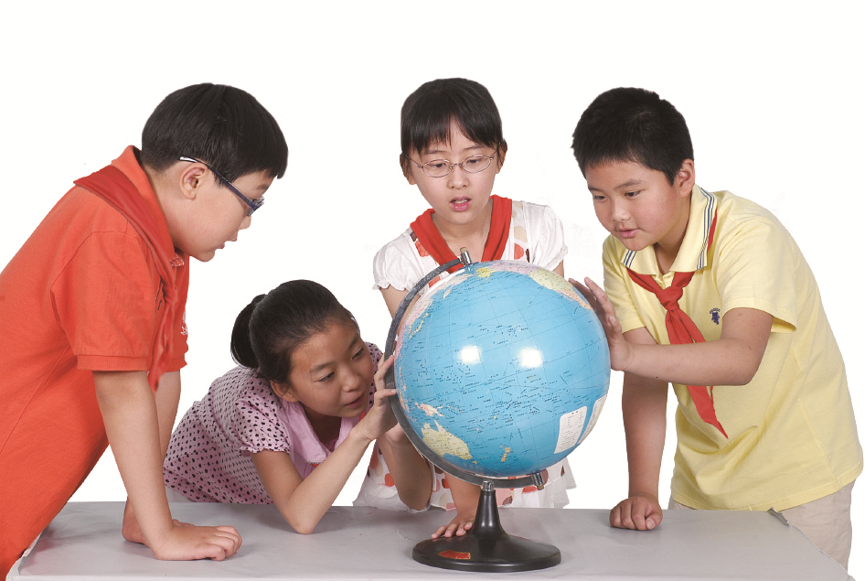
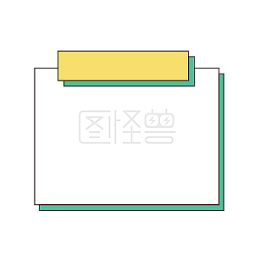

拓 展
观察常用的地球仪，说说我们可以从这个模型上获得哪些知识？
【点击图片观看地球仪介绍】

Slide 15
课堂总结
通过今天的学习，我们复习了地球的内部结构由地核、地幔、地壳和大气层组成的；地球的表面分布着陆地与海洋；地球仪是最常见的地球模型，地球仪能转动。另外，我们知道了模型是研究地球与宇宙科学领域的常用工具。今天我们制作的地球模型将会在我们后续学习的探究实验中继续使用。

Slide 16
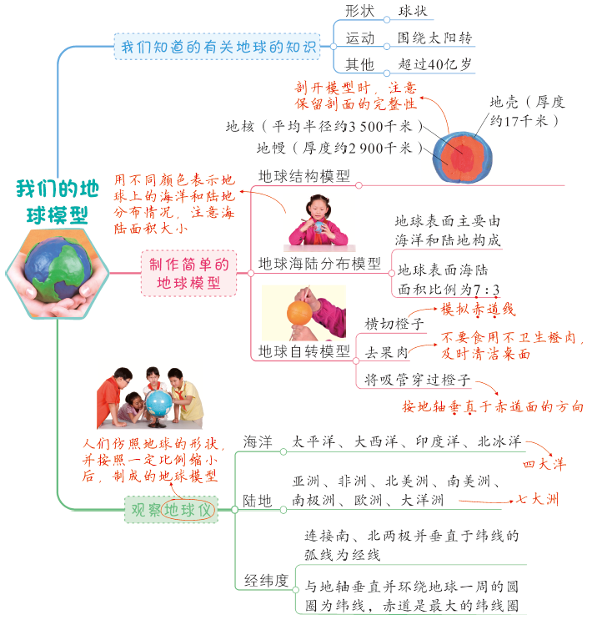
知识脉络

Slide 17
